Slide 1
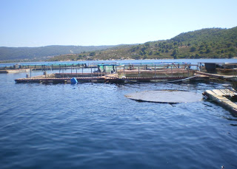
Ιχθυοκαλλιέργειες
Παγιάντζα Ρένια
Ντουγκάροβα Αθηνά
Παπαθανασίου Αναστασία
Σταυρόπουλος Χρήστος
Μενελάου Νικόλας

Slide 2
Περιεχόμενα
Ιχθυοκαλλιέργεια στην Ελλάδα
Η Μεσογειακή Ιχθυοκαλλιέργεια
Σήμερα
Παραγωγή Ιχθυοκαλλιέργειας
Προβλήματα που αντιμετωπίζει η ιχθυοκαλλιέργεια στην Ελλάδα.
Κορμοράνος

Slide 3
Ιχθυοκαλλιέργεια στην Ελλάδα
Η εκτροφή ψαριών σε γλυκά νερά στην Ελλάδα, ξεκίνησε στις αρχές της δεκαετίας του 60, με την εκτροφή της πέστροφας, ιδρύοντας τον πρώτο κρατικό ιχθυογεννητικό σταθμό, στις πηγές του ποταμού Λούρου, κοντά στα Ιωάννινα.
Στις εγκαταστάσεις αυτές καταβάλλεται συστηματική και μεθοδική προσπάθεια για τον εφοδιασμό και εκτροφή γόνου και στη συνέχεια διατήρηση ανάπτυξη και πολλαπλασιασμό συγκεκριμένων ειδών ψαριών, μεγάλης τροφικής και κατ΄ επέκταση οικονομικής αξίας. Συνηθέστερα είδη ψαριών ελληνικών ιχθυοτροφείων είναι τσιπούρες, λαβράκια, κέφαλοι, χέλια, πέστροφες, κυπρίνοι, γλώσσες κ.ά.
Στη συνέχεια αυτή η δραστηριότητα επεκτάθηκε σε ολόκληρη την περιοχή της Ηπείρου, της Μακεδονίας, καθώς και σε άλλες περιοχές της χώρας, κυρίως στην Στερεά Ελλάδα και την Πελοπόννησο.

Slide 4
Η Μεσογειακή Ιχθυοκαλλιέργεια
Στη περιοχή της Μεσογείου η έναρξη της υδατοκαλλιέργειας ανιχνεύεται στην Αρχαία Αίγυπτο. Οι Ετρούσκοι στην Ιταλία είχαν θαλάσσια ιχθυοτροφεία τον 6ο αι. π.Χ., ενώ οι Έλληνες καλλιεργούσαν οστρακοειδή το 5ο αι. π.Χ. Οι Ρωμαίοι εκτρέφανε θαλασσινά ψάρια, κυρίως λαβράκι και τσιπούρα.
Η ετήσια παραγωγή στην Ελλάδα ανέρχεται συνολικά σε περίπου 3.000 τόνους, όταν στην Ευρώπη γενικώς, η παραγωγή της πέστροφας, σε ετήσια βάση, ανέρχεται στους 220.000 τόνους, με πρωτοπόρους τη Γαλλία, τη Δανία, τη Γερμανία, την Ιταλία, καθώς και την Ισπανία.

Slide 5
Σήμερα…
Σήμερα στην Ελλάδα λειτουργούν περίπου 100 μονάδες εκτροφής πέστροφας, κατανεμημένες κυρίως στις περιοχές της Ηπείρου και της Μακεδονίας, χρησιμοποιώντας τα νερά των ποταμών Λούρο και Βοϊδομάτη, καθώς και άλλων μικρότερων ποταμιών, ακόμα και φυσικών πηγών ή γεωτρήσεων, για την λειτουργία αυτών των μονάδων.

Slide 6
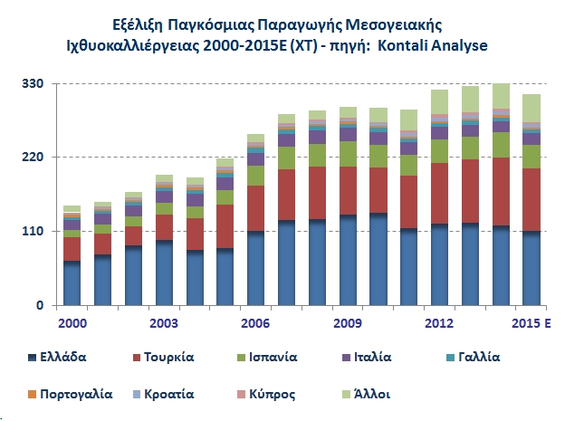
Παραγωγή Ιχθυοκαλλιέργειας
Η Ελλάδα είναι η βασική χώρα παραγωγός μεσογειακών ψαριών και διατηρεί μερίδιο περίπου στο
40% της παγκόσμιας παραγωγής. Το 30% περίπου της παραγωγής λαμβάνει χώρα στη Τουρκία, ενώ η παραγωγή του υπόλοιπου 30% σε άλλες μεσογειακές χώρες.

Slide 7
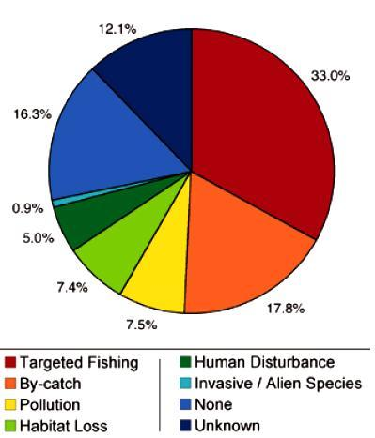
Προβλήματα που αντιμετωπίζει η ιχθυοκαλλιέργεια στην Ελλάδα.
Το πιο κοινό πρόβλημα της αλιείας είναι η παράνομη αλιεία και η υπεραλίευση, η οποία δεν μπορεί πάντα να είναι επιτυχώς ελεγχόμενη ή διαχειρίσιμη από τις αρμόδιες αρχές και τις ομάδες ενδιαφερομένων.
Οι πιο σοβαρές απειλές για τα ψάρια στη Μεσόγειο είναι:
α) η κατευθυνόμενη αλιεία,
β) τα παράπλευρα αλιεύματα
γ) τα ξένα είδη/εισβολείς,
δ) η ρύπανση, η απώλεια ενδιαιτημάτων και οι οχληρές ανθρώπινες δραστηριότητες.

Slide 8
Επίσης,η πεστροφοκαλιέργεια, είναι κυρίως οι ασθένειες όπως, η ιχθυοσποριδίαση, η ερυθροστοματίτιδα, η νόσος των βραγχίων, ο λακτοκοκκικός εξόφθαλμος της πέστροφας, η Φυσαλιδώδης νόσος, ή νόσος των αερίων, κ.λ.π.
Άλλα προβλήματα που αντιμετωπίζει ο κλάδος αυτός, είναι η εναρμόνισή του με τις ισχύουσες επιταγές της Ευρωπαϊκής Ένωσης, σχετικά με την υποχρεωτική δήλωση εμφάνισης ασθενειών και περιορισμός της διασποράς τους σε κοινοτικό έδαφος.

Slide 9
Ξέρατε ότι η ιχθυοκαλλιέργεια κινδυνέυει από τον κορμοράνο;
Ο Κορμοράνος (ή αλλιως Phalacrocorax carbo) είναι ένα σχεδόν αποκλειστικά ψαροφάγο είδος πουλιού.
Διαμαρτυρίες από μέρους των αλιέων που αφορούν τους Κορμοράνους εντοπίζονται σε περιορισμένο αριθμό υγροτόπων ενώ σύγκρουση φαίνεται να προκύπτει μόνο εκεί όπου δημιουργείται μεγάλη συγκέντρωση ψαριών με ιδιαίτερη εμπορική αξία.
Οι μέχρι σήμερα απόπειρες αντιμετώπισης του θέματος με θανάτωση των Κορμοράνων δεν ήταν μακροπρόθεσμα αποτελεσματικές. Άλλοι μη καταστρεπτικοί τρόποι ελέγχου εμφανίζουν ποικίλη αποτελεσματικότητα ή προκαλούν προβλήματα σε άλλα είδη ορνιθοπανίδας.

Slide 10
Πηγές
http://www.ornithologiki.gr/page_cn.php?aID=737
http://www.nireus.com/40_1/h-mesogeiakh-ixthuokalliergeia
http://chrispic-ligapola.blogspot.gr/2011/02/blog-post_07.html

